Slide 1
Informatika pro ekonomy I
Přednáška č. 3
doc. Mgr. Petr Suchánek, Ph.D.
vedoucí Katedry informatiky a matematiky
suchanek@opf.slu.cz

Slide 2
Typy prostředků informačních technologií – pracovní stanice
Koncové nebo také pracovní stanice - představují základní prostředek práce uživatele.
Širší pohled: (například v sítích), pak má termín koncová stanice zcela konkrétní význam. Jedná se o počítač vybavený adaptérem pro spojení v síti. V tomto smyslu je koncovou stanicí také mobilní telefon, síťová tiskárna, nebo zařízení pro navigaci.
V úzkém slova smyslu budeme za koncovou stanici považovat počítač, se kterým pracuje běžný uživatel.

Slide 3
Servery
Server - obecně počítač poskytující uživateli pracujícímu na koncové stanici nějaké služby.
Z hlediska fyzického zařízení se jedná o „bohatěji“ vybavený počítač, jehož technické charakteristiky odpovídají poskytovaných službám.
Na tomto technickém zařízení pak běží určité programy, které služby serveru realizují.

Slide 4
Servery II
Dříve se velké počítače používaly pro rozsáhlé podnikové, bankovní, meteorologické a jiné systémy.
  Tyto velké počítače se nazývaly (často dosud nazývají) mainframe.
  Dnes se z hlediska terminologie rozdíl mezi servery a mainframe systémy stírá.
Servery poskytují služby svým klientům. Příklad služby v rámci jedné sítě:
  Služba správy souborů (file server).
  Tiskový server, zajišťující služby tiskáren v dané lokální počítačové síti.
  Poštovní server.
  Další…

Slide 5
Servery III
Servery jsou umístěny ve zvláštních, zpravidla klimatizovaných a uzavřených místnostech.
Dřívější provedení serverů představovalo celou řadu jednotlivých počítačových skříní. Dnes se servery zpravidla dodávají v provedení do počítačové skříně (rack).
Nejnovější vývoj směřuje k tomu, že se na jednom fyzickém zařízení provozuje celá řada softwarových serverů. Tomuto způsobu se říká virtualizace.

Slide 6
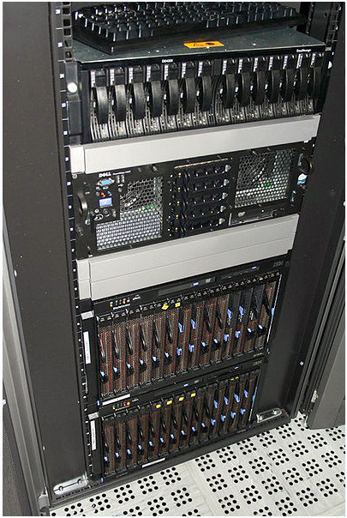
Ukázka skupiny serverů v jednom rámu

Slide 7
Počítačové sítě
Počítačová síť – systém vzájemně propojených počítačů
Základní funkce lokální počítačové sítě:
  Správa a sdílení souborů
  Přenos souborů a zpráv
  Správa tisků na sílených tiskárnách
  Možnost vzdáleného volání procedur na vzdálených počítačích
  Společná organizace ochrany dat, antivirová ochrana
  Spojení s jinými sítěmi (velké firemní sítě, Internet)

Slide 8
Počítačové sítě II
Pasivní prvky počítačové sítě - nespotřebovávají pro svůj provoz žádnou elektrickou energii a také žádným způsobem nemění ani neovlivňují data, která přes ně proudí.
  Kabely (optické kabely, koaxiální kabely)
  Konektory
  Rozvaděče
  Spojky
  Zásuvky

Slide 9
Počítačové sítě III
Aktivní prvky počítačové sítě - nějakým způsobem aktivně pracují se signály v síti (zesilují je, modifikují, vyhodnocují atd.).
  Switch (Přepínač)
  Repeater (Opakovač)
  Hub (Rozbočovač)
  Bridge (Můstek)
  Router (Směrovač)
  Tiskový server (Print Server)
  Access point (AP), přístupový bod
  Power E-Net

Slide 10
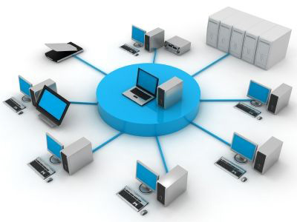
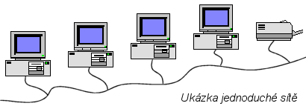
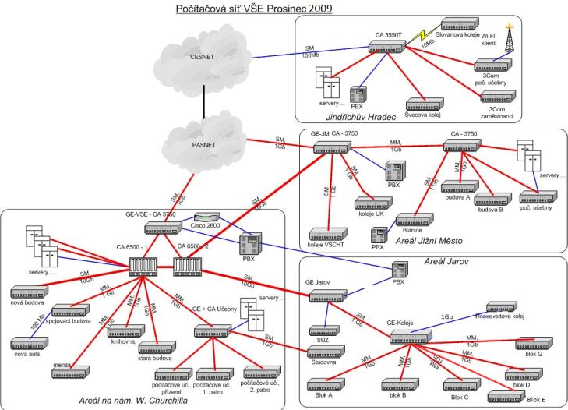
Počítačové sítě

Slide 11
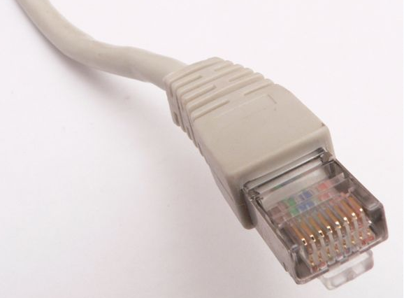
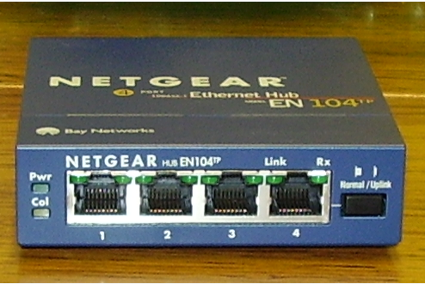
Technické prostředky sítí
Kabel zakončený koncovkou RJ-45
Rozbočovač - hub
http://cs.wikipedia.org/wiki

Slide 12
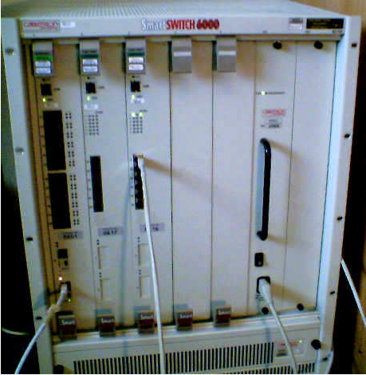
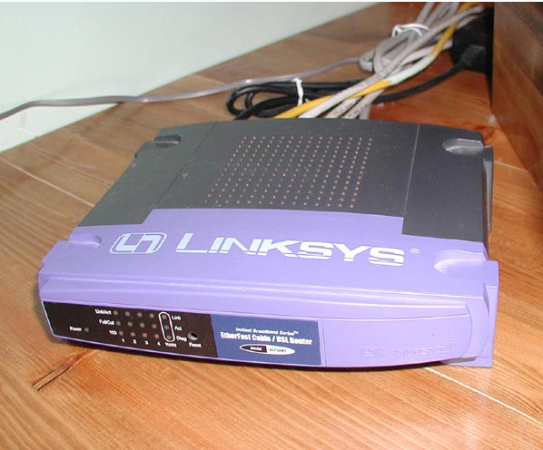
Technické prostředky sítí
Router - směrovač
Přepínač - switch
http://cs.wikipedia.org/wiki

Slide 13
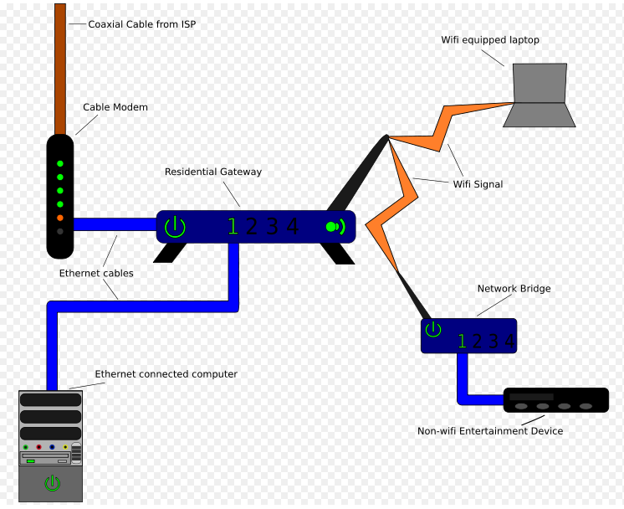
Technické prostředky sítí – WI-FI
Wireless LAN, WAN – bezdrátové propojení přenosných zařízení k síti a Internetu
Zdroj: Wikimedia Commons

Slide 14
Podstata Internetu
Internet – volně spojené počítačové sítě
Body spojení – uzly jsou tvořeny počítači, routery nebo jiným specializovanými zařízeními.
Každý počítač připojený k Internetu má svoji internetovou (IP) adresu.
Protože jsou internetové adresy dlouhé a běžnému uživateli nic neříkající, používají se doménová jména.

Slide 15
TCP/IP adresy a doménová jména
Počítač se k síti obecně (také k Internetu) připojuje síťovým rozhraním. Běžná rozhraní jsou dnes síťová karta a WI-Fi.
Každé síťové rozhraní je identifikováno IP adresou.
IP adresa se skládá ze tří částí:
adresa sítě;
adresa podsítě;
adresa koncového zařízení.
Adresa sítě |  | Adresa podsítě | Adresa koncového zařízení
150.16 |  | 198 | 234

Slide 16
Doménové jméno
Posloupnost několika částí oddělených tečkou
Struktura
  Příklad opf.slu.cz
Doména nejvyššího řádu
Doména druhého řádu
Doména třetího řádu
Jméno | Určení
com | komerční domény
edu | vzdělání, univerzity
org | původně pro neziskové organizace
int | mezinárodní instituce
gov | vládní instituce
mil | vojenské organizace

Slide 17
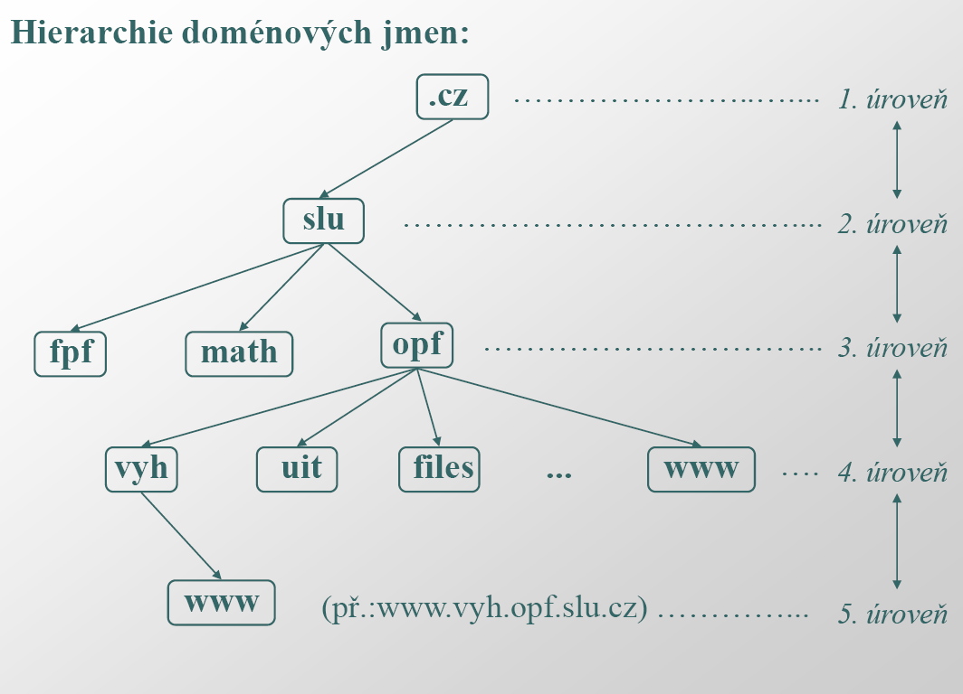
Doménová jména na Slezské univerzitě

Slide 18
Prostředky mobilní komunikace
V poslední době rychle vzrůstá význam použití mobilní komunikace v informačních systémech. Příklady:
  mobilní propojení obchodních zástupců s firmou při styku se zákazníky;
  mobilní spojení servisních techniků při cestách k místům servisu a poruch;
  mobilní využití Microsoft office;
  použití plánovačů cest na bázi GPS.
Pro využití těchto a dalších aplikací existuje celá řada zařízení.

Slide 19
Mobilní telefon
Krátké shrnutí.
  Jde o telefonní přístroj fungující na dlouhou vzdálenost.
  Počátky mobilních telefonů sahají do 70. let minulého století. Používají přenos rádiových vln a klasické přepojování telefonních okruhů.
  Jsou založeny na technologiích GSM a vyšších. Současně používaná technologie GSM má za základy buňkovou síť. Každá buňka pokrývá určitou oblast a rozsah pokrytí je dán typem buňky a okolním prostředím.

Slide 20
Mobilní telefon II
  Mobilní datové služby pro uživatele mobilních telefonů zajišťuje systém GPRS – General Packet Radio Service. Tento systém podporuje protokol IP, je tedy možno pracovat s daty na partnerských sítích pomocí paketů jako v jiných sítích odporujících TCP/IP.
  Zvýšení rychlosti mobilní sítě dovoluje další zlepšená technologie EDGE, která v důsledku svého principu může propustit až třikrát více dat než GPRS.
  Konečně existuje a provozuje se také technologie UMTS (Universal Mobile Telecomunications System) jako standard, který je koncipován jako nástupce GSM.

Slide 21
Standardní funkce mobilního telefonu
telefonování;
zasílání SMS zpráv;
posílání multimediálních zpráv (MMS);
hodiny, budík;
různé profily zvonění
připojení k Internetu pomocí GPRS nebo EDGE;
funkce handsfree;
různé hry založené na prostředí Java.
Existuje celá řada dalších doplňkových funkcí, z nichž se nejvíce vyskytuje digitální fotografování.

Slide 22
PDA
PDA (Personal Digital Assistant) patří do třídy kapesních počítačů, které se prosazují v mobilních aplikacích.
Původně měly fungovat jako osobní organizátor e-mailů, kontaktů, schůzek a osobních úkolů. Nyní slouží PDA jako téměř plnohodnotné mobilní počítače. Používané operační systémy: PalmOS, Windows Mobile a Linux, nebo Symbian OS.
Mají dotykové barevné displeje, různé typy pamětí a také zásuvkami pro vložení SIM karet, přes které se pomocí různých technologií a protokolů dosahuje mobilita v sítích GSM/GPRS/UMTS.
Jednou ze základních funkcí, které musí každý PDA počítač zvládat, je synchronizace se stolním počítačem.

Slide 23
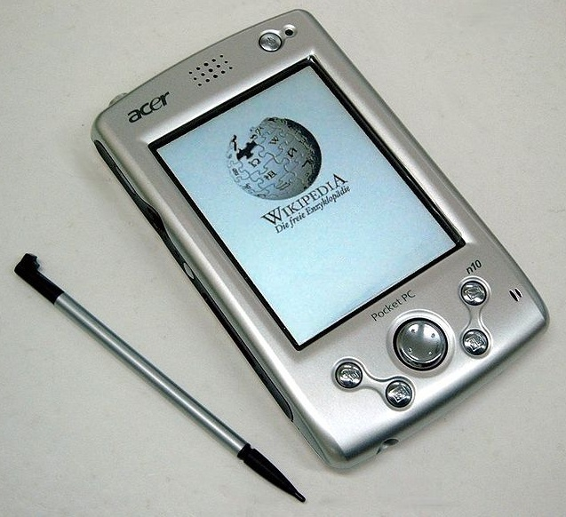
PDA
Zdroj: http://cs.wikipedia.org/wiki

Slide 24
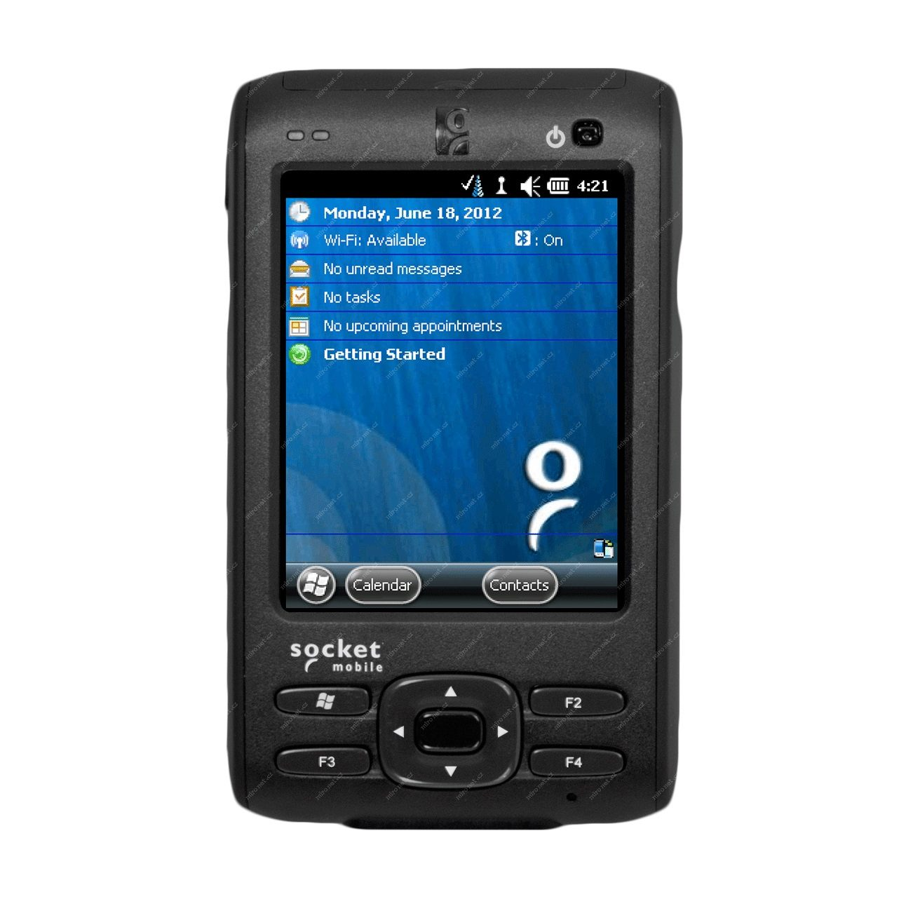
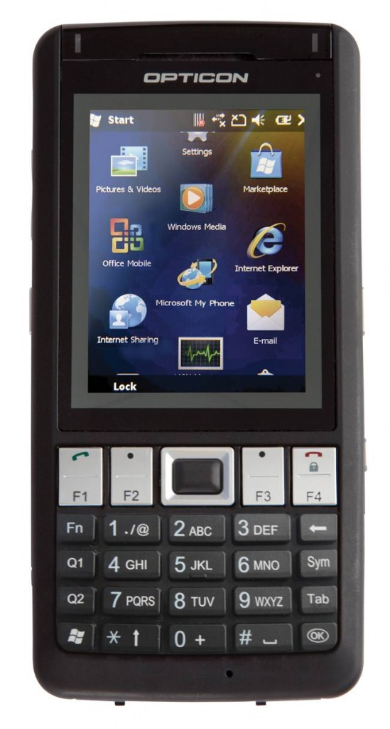
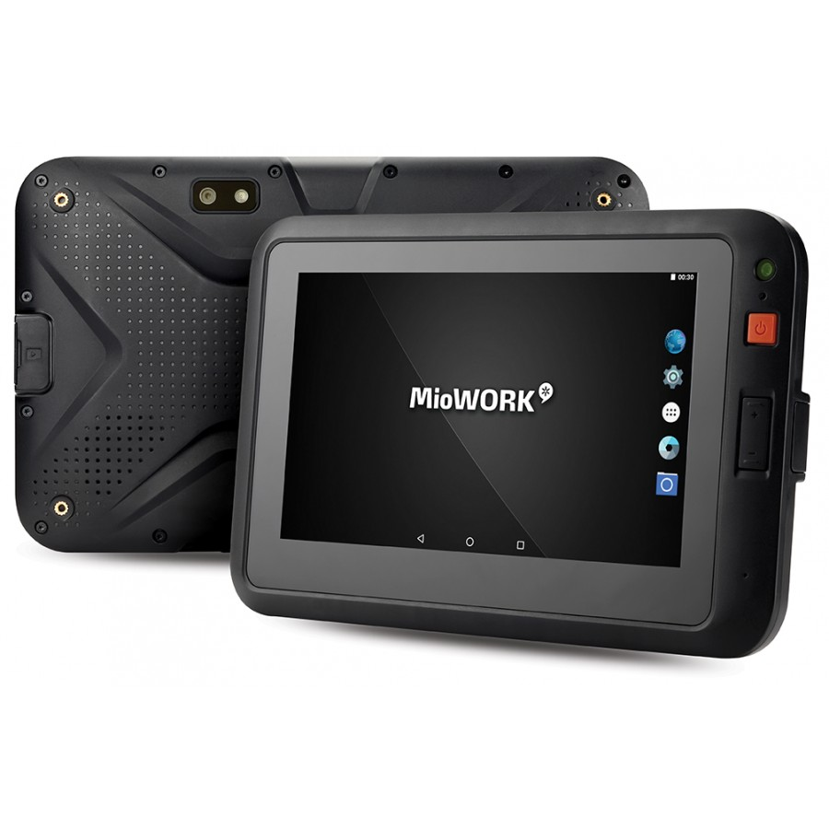
PDA

Slide 25
Notebooky a tablet PC
Notebook a tablet PC náležejí do kategorie normálních počítačů, které se využívají k mobilnímu přístupu pomocí zvláštních karet, umožňujících přístup do mobilních sítí GSM/GPRS/UMTS.
Tablet je speciální polohovací zařízení které umožňuje ovládat počítač pomocí speciálního pera, stejně jako u počítačů PDA.
V současnosti jsou standardem LCD tablety, které umožňují ovládání počítače i přes LCD obrazovku.

Slide 26
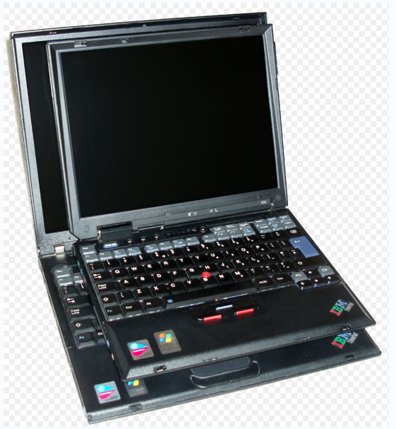
Notebook
Zdroj: http://cs.wikipedia.org/wiki

Slide 27
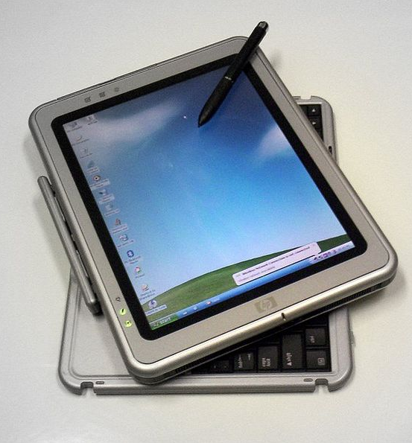
Tablet PC
Zdroj:http://cs.wikipedia.org/wiki

Slide 28
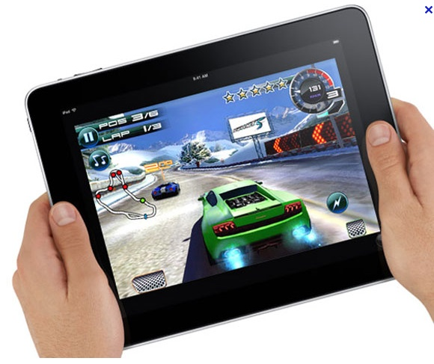
iPad
iPad je multimediální počítač založený na technologii tablet. Poprvé byl představen firmou Apple koncem ledna 2010 a ihned dosáhl obrovského úspěchu.
Lze ho použít k práci s různými multimediální formáty včetně novin, časopisů, knih, učebnic, fotografií, videí, hudby, textových dokumentů, tabulek a videoher.
Zdroj: wikipedie

Slide 29
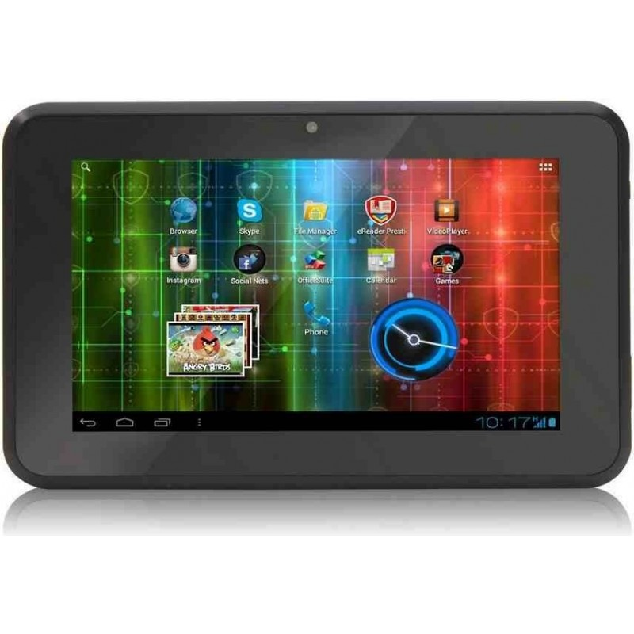
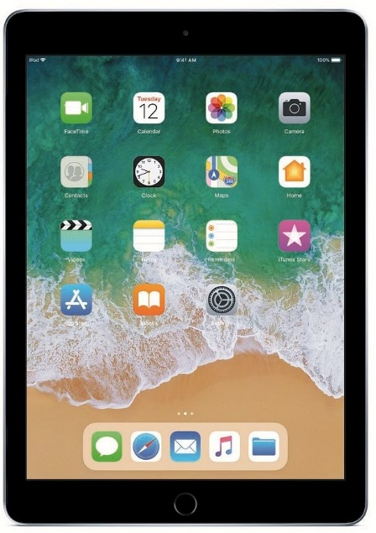
iPad

Slide 30
GPS
GPS (Global Positioning System) je technologie vyvinutá původně pro armádní aplikace.
GPS systémy úzce souvisí s aplikacemi, které jsou založeny na měnící se (dynamické) znalosti polohy kdekoli ve světě. Typickým příkladem použití v civilním sektoru jsou plánovače tras.
GPS je dálkoměrný, družicový systém, spočívající na radiové komunikaci. Dálkoměrný systém zajišťuje určení polohy na základě dvou kružnic nakreslených ve dvou bodech. Kružnice se „zakreslují„ ze dvou známých bodů, kterými jsou satelity.
Tyto satelity vysílají signály s časovými značkami. Přijímač v měřeném bodě vyhodnotí na základě zpoždění radiového signálů obě kružnice, v jejichž průsečíku měřené místo leží.

Slide 31
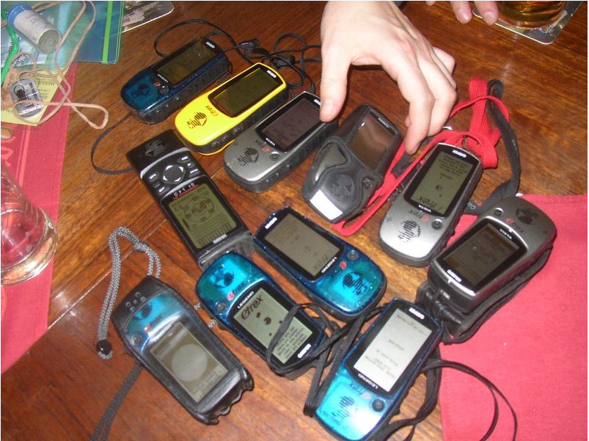
Navigační turistické počítače
Zdroj: http://cs.wikipedia.org/wiki/Soubor:GPSr_for_hiking.JPG

Slide 32
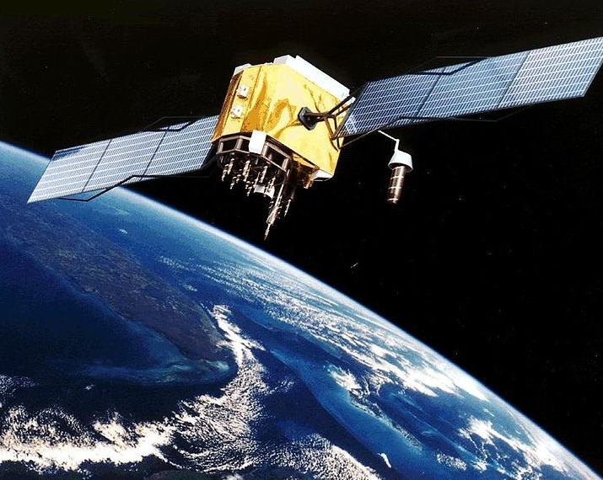
GPS
Zdroj: NASA

Slide 33
Virtualizace
První řešení v 70.letech u sálových počítačů
Dnes: virtuální paměť – všestranné použití u všech typů počítačů : využití větší paměti než je operační paměť pomocí odkládání na disk (swapování)
Virtualizace počítačů – nový směr posledních let:
  Virtuální stroj – nezávislé operační prostředí – software, který pracuje s operačním systémem ale je na něm nezávislý
  Hypervizor: software, který odpojuje operační systém a aplikace od jejich zdrojů

Slide 34
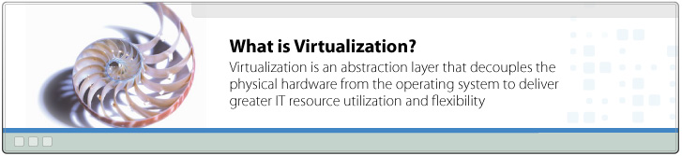
Virtualizace 2
Co je to Virtualizace?
Virtualizace je abstraktní vrstva , která odděluje hardware od operačního systému a zaručuje lepší využití a pružnost zdrojů.
Česky:
na jednom hardware můžete mít současně např. Windows XP, Vista, a Linux
34

Slide 35
Virtualizace: co to znamená v praxi?
Starý stav:
  5 Serverů
Nový stav:
  1 Server s více disky, zastane stejnou práci
  nižší náklady na elektrickou energii
  nižší tvorba tepla – klimatizace
  jednodušší administrativa a zabezpečení dat
  nižší prostorové nároky
Jak se to dotkne mně jako uživatele?:
nepoznáte to
35

Slide 36
Cloudové služby
Cloudové služby a aplikace získávají v poslední době na popularitě i na významu, protože jsou stále dostupnější (a to i zdarma) a stále častěji se integrují do počítačů, tabletů a chytrých telefonů, resp. do jejich operačních systémů.
Cloudové služby jako takové využíváme v podstatě už od úsvitu Internetu (e-mail), nicméně samotný termín "cloud" se používá zejména v posledních letech, a to nejčastěji v souvislosti s ukládáním dat nebo vzdáleným přístupem k výpočetnímu výkonu.

Slide 37
Umístění cloudových služeb
Jako cloudovou službu můžeme obecně označit takovou službu, program či aplikaci, která nepracuje lokálně na počítači, ale která je výhradně (nebo z větší části) založená na pomyslném "cloudu", tedy na síti počítačů či serverů umístěných kdesi v kyberprostoru. Cloud je tedy v podstatě synonymem pro Internet. Uživatelé pak namísto náročných programů využívají buď jednoduché klientské aplikace, nebo pracují přímo v prostředí svého internetového prohlížeče.

Slide 38
Příklady cloudových služeb
zařadit sem můžeme například e-mailové služby či populární sociální sítě,
do cloudu lze zařadit v podstatě všechny webové stránky, služby a aplikace, od Wikipedie přes Facebook až třeba po Aukro.cz,
cloudová úložiště (pro fotografie a další uživatelská data) a specializované cloudové aplikace,
IAAS (infrastruktura jako služba), PAAS (platforma jako služba) či SAAS (software jako služba), Windows Azure, Amazon EC2 či Google Apps.

Slide 39
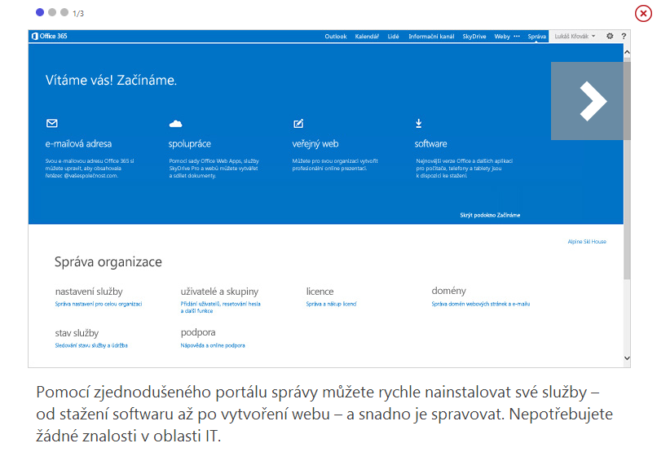
Office365, Web Apps

Slide 40
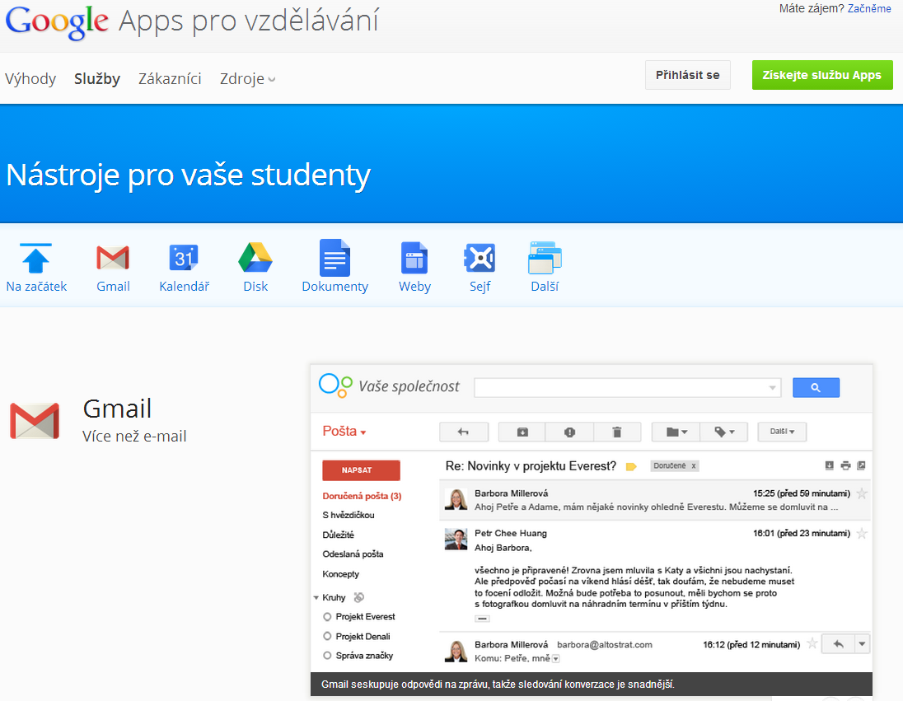
Google Apps

Slide 41
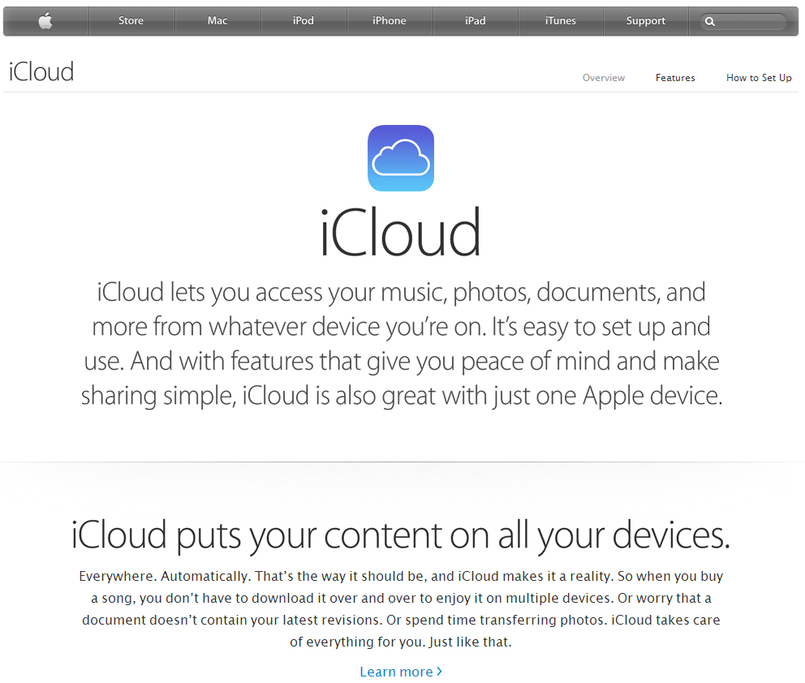
Apple iCloud

Slide 42
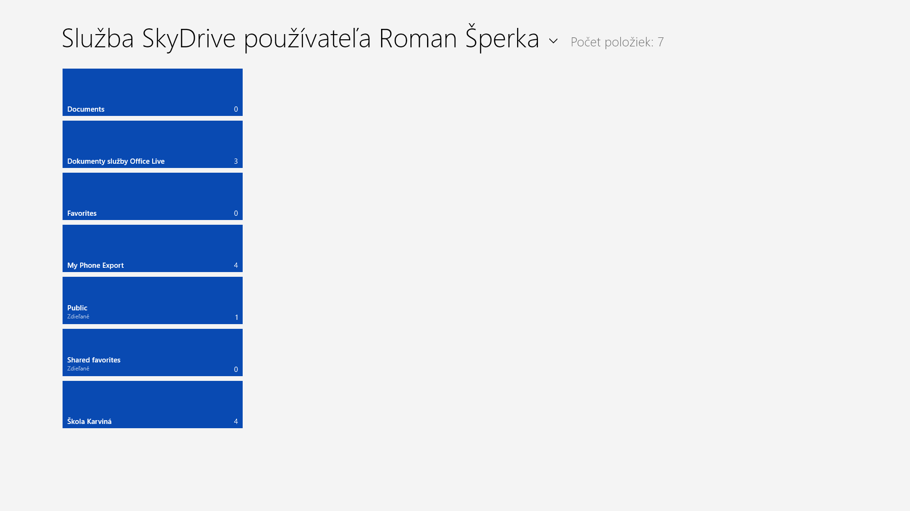
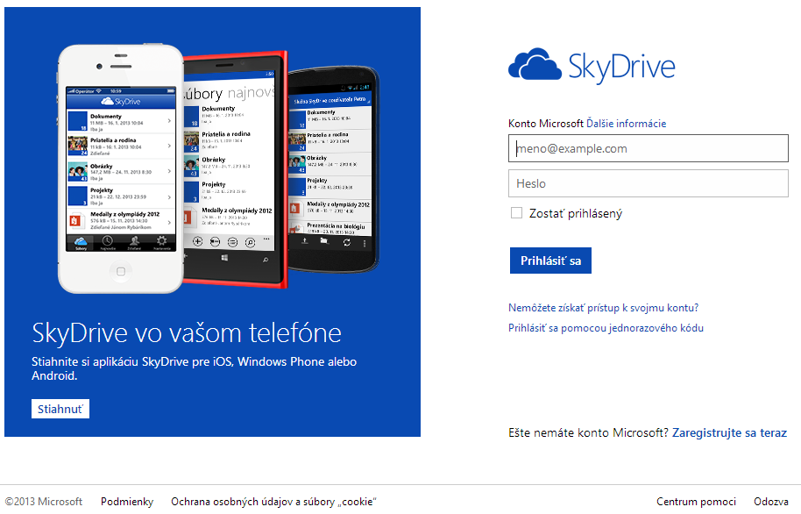
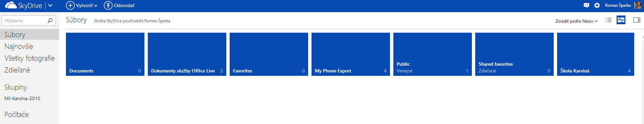
SkyDrive

Slide 43
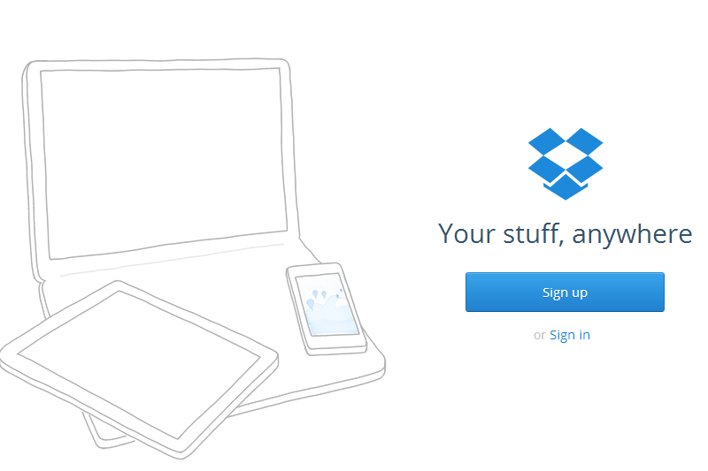
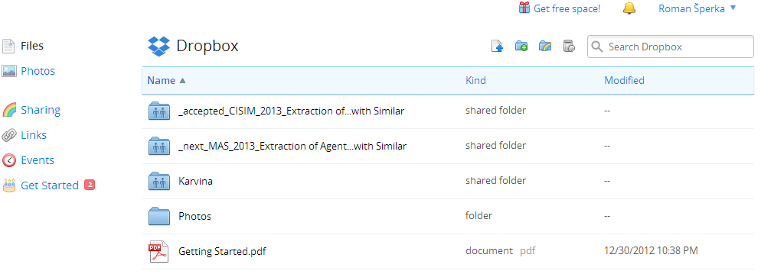
DropBox

Slide 44
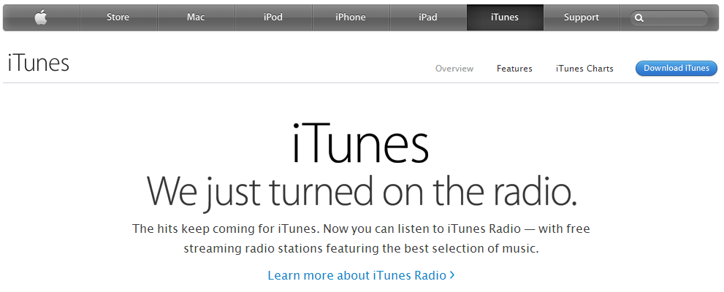
iTunes

Slide 45
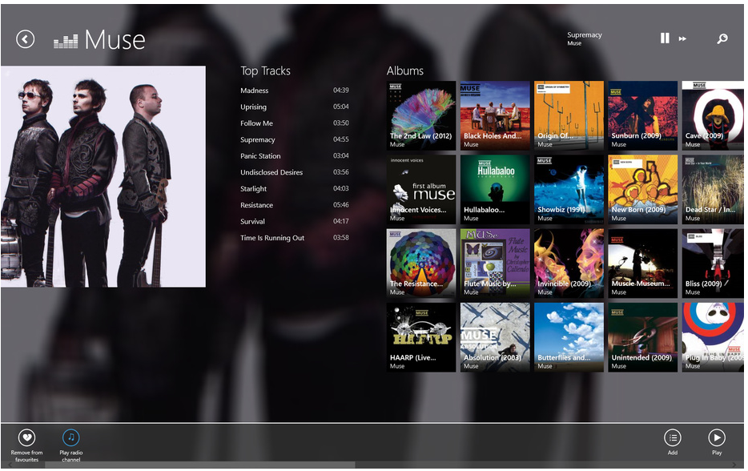
Deezer

Slide 46
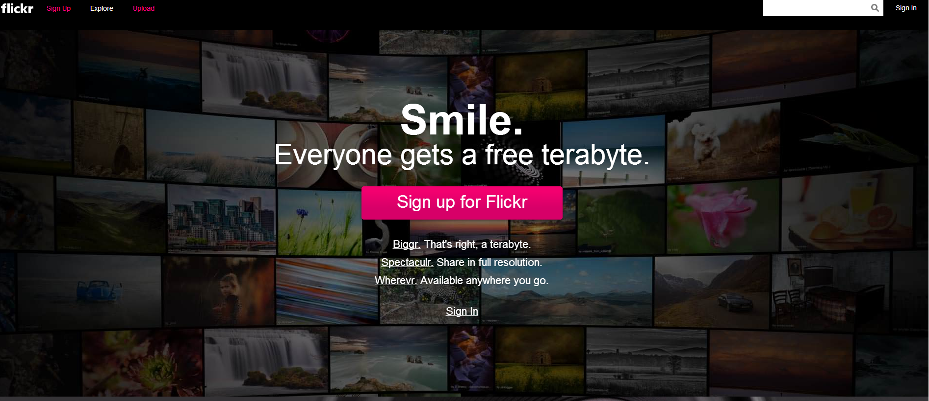
Flickr

Slide 47
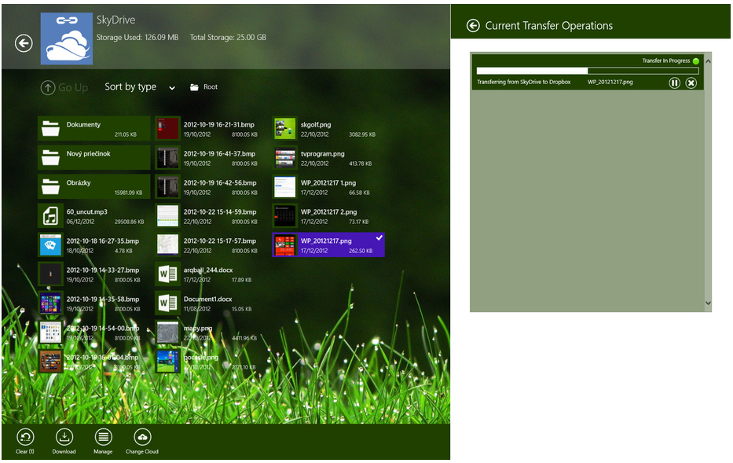
All My-Storage

Slide 48
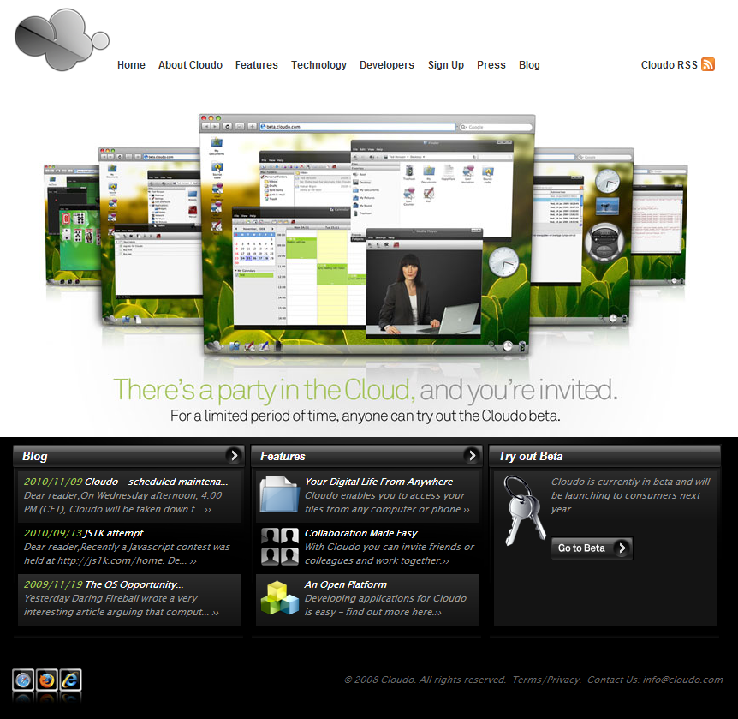
Operační systémy v cloudu

Slide 49
Otázky?

